Slide 1
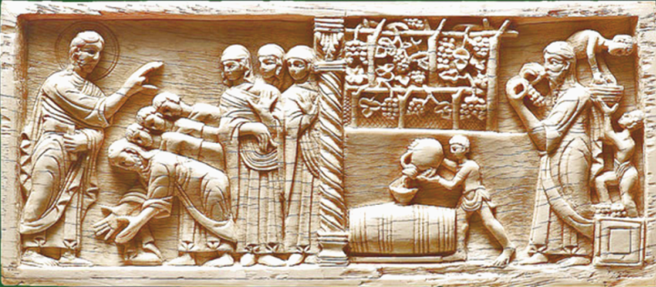
Dio benedice Noè e i figli - Noè viticultore.

Slide 2
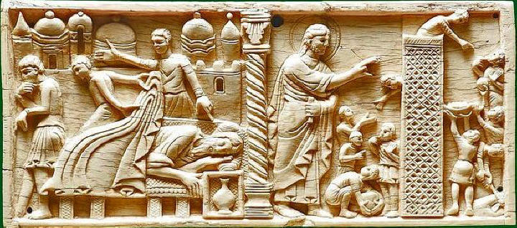
Ebbrezza di Noè - Torre di Babele.

Slide 3
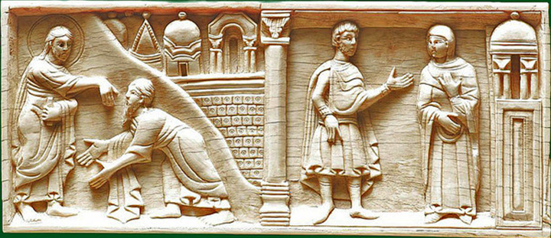
Dio comanda ad Abramo di lasciare Haran - Sarah e Lot nella casa di Abramo. L'interpretazione di questa formella è stata molto controversa fra gli studiosi; quella qui riportata è la generalmente accolta ed è fatta propria dalla pubblicazione L'enigma degli Avori medievali da Amalfi a Salerno edita a corredo della mostra con uguale titolo tenutasi dal 20 dicembre 2007 al 30 aprile 2008 presso il Museo Diocesano. Da notare che con questa formella inizia la serie che tratta le storie da Abramo a Mosè caratterizzata dalla presenza di colonne divisorie non più tortili, ma lisce.

Slide 4
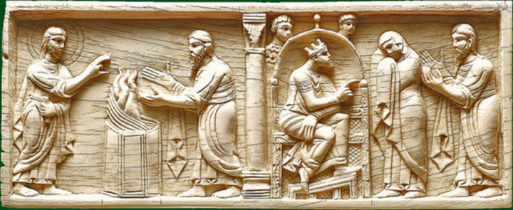
Dio parla ad Abramo a Sichem - Il faraone restituisce Sarah ad Abramo.

Slide 5
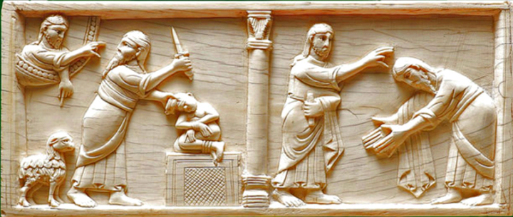
Interruzione del sacrificio di Isacco - Dio benedice Abramo.

Slide 6
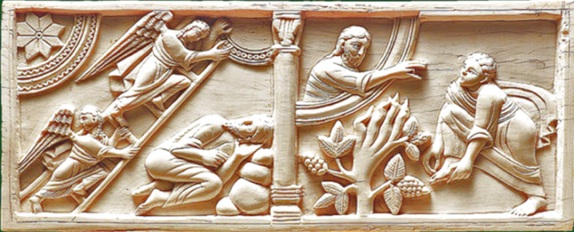
Sogno di Giacobbe - Mosè si toglie i calzari in presenza del Roveto ardente.

Slide 7
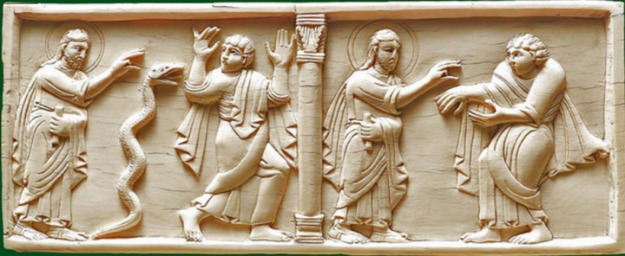
Dio muta in serpe la verga di Mosè - Dio rende lebbrosa una mano di Mosè.

Slide 8
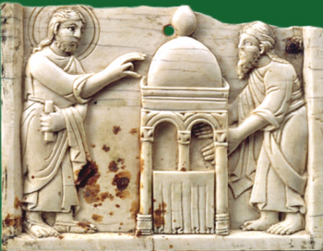
Dio e Abramo. Mosè riceve la Legge. La prima formella fu sottratta al patrimonio della Cattedrale e attualmente si trova allo Staatliche Museen di Berlino.

Slide 9
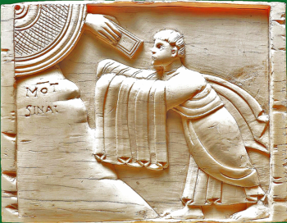
Dio e Abramo. Mosè riceve la Legge. La prima formella fu sottratta al patrimonio della Cattedrale e attualmente si trova allo Staatliche Museen di Berlino.

Slide 10
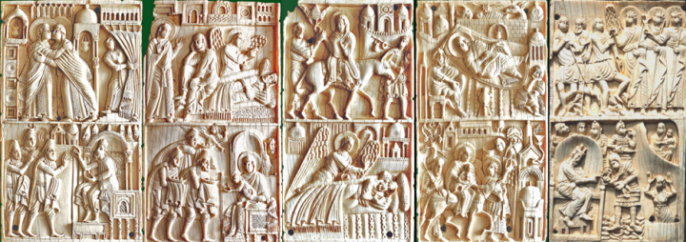
In alto: Maria visita Elisabetta - Giuseppe dubbioso rassicurato dall'angelo - Verso Betlemme - Natività - Annuncio ai pastori. In basso: I Magi da Erode - I Magi da Gesù - L'angelo avverte Giuseppe di fuggire - Fuga in Egitto - Strage degli innocenti.

